Slide 1
Compétition IEEE des étudiants biomédical au Liban
Université Libanaise
Ahmad Diab

Slide 2
Plan
Besoin
Objective
Population cible
Collaboration et financement
Communication et transférabilité
Succès et impact
Photos!!

Slide 3
Besoin
Manque d’expertise chez les étudiants.
Etudiants besoins toujours d’un motif pour être innovant et avoir l’initiative.
Expertise pour vendre leurs idées au représentant des incubateurs.

Slide 4
Objective
La compétition d'étudiants en biomédicale de l'IEEE Lebanon = catalyseur pour l'évolution de l'ingénierie biomédicale au Liban.
Participations des étudiants de différentes institues d'enseignement supérieur (UL, USEK, RHU, IUL, ULF, MUT, …)
Face à des experts du domaine et représentatifs de certains incubateurs et entreprises au Liban (LSTP, Theemar investement fund, …).
Prix pour les trois meilleurs projets.
Projets les plus innovants sont choisis par les incubateurs.

Slide 5
Population cibles
Etudiants de génie biomédical en dernière année de leurs études.
Peut être simplement étendu pour qu’elle couvre d’autre discipline.
40 projets ont été présentés durant cette journée.
70 personnes étaient présentes.

Slide 6
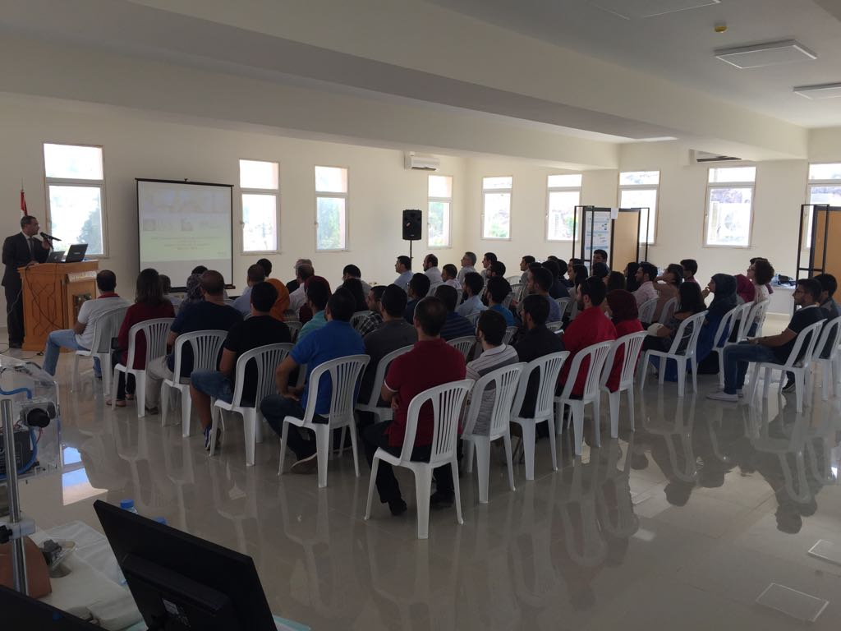

Slide 7
Financement et collaboration
Collaboration avec le l’université Islamique du Liban.
Collaboration avec le chapitre biomédicale de la société IEEE au Liban (IEEE-EMBS).
Accueillit par l’université Islamique du Liban.
Le IEEE-EMBS et l’université Islamique du Liban ont financé cet évènement.

Slide 8
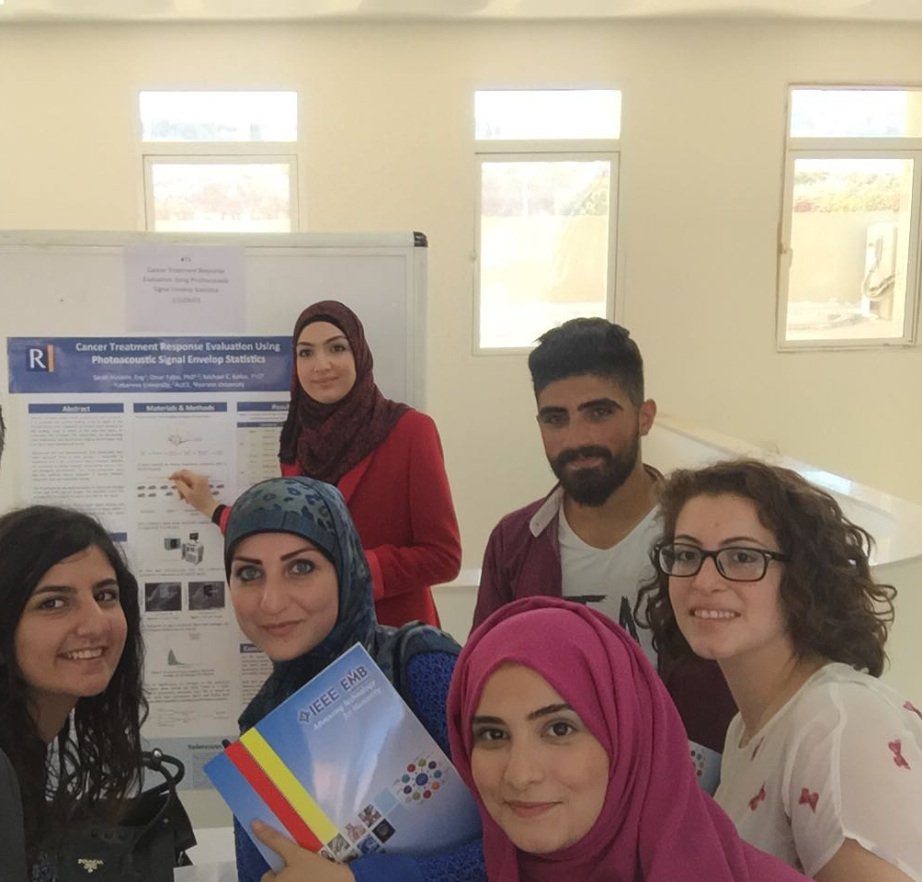
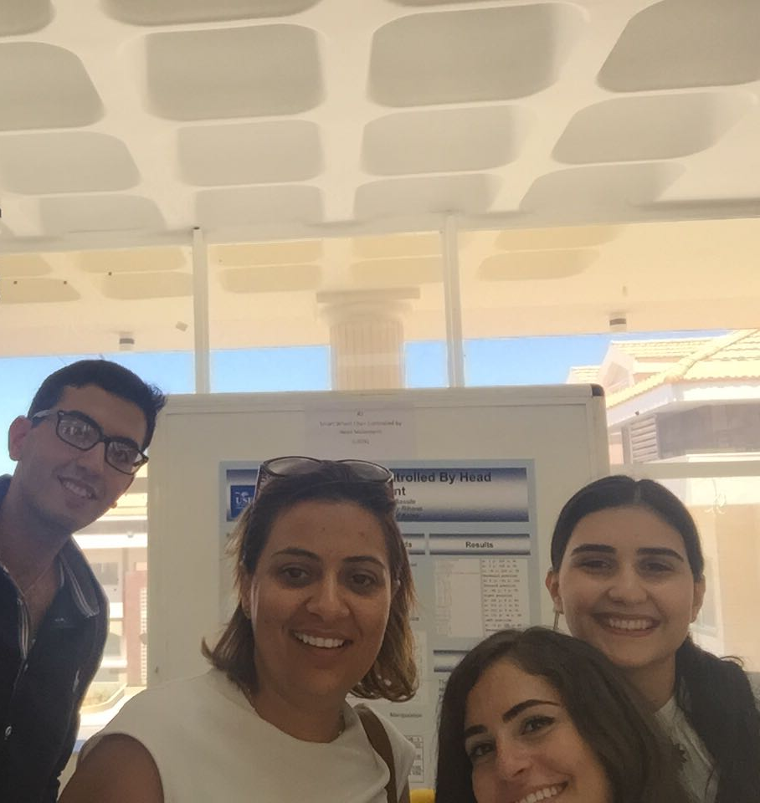
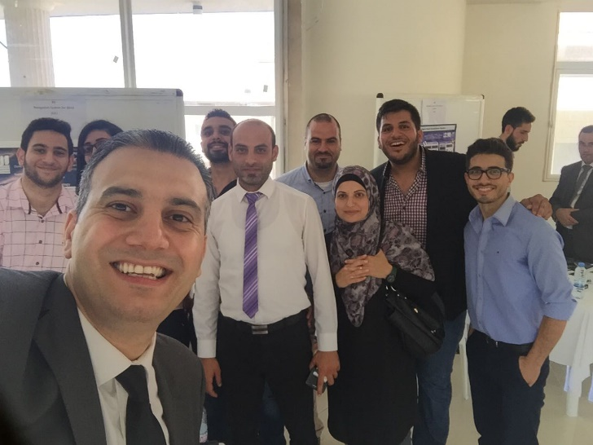
USEK
UL
Lauréat
IUL

Slide 9
Communication et transférabilité
Cet évènement a été communiqué par:
  Annonces sur les sites des universités.
  e-notice a été envoyé par IEEE.
  Des brochures ont été aussi mises au établissements.
  Un broadcaste de mail aux étudiants et professeurs des universités qui possède la formation Biomédical.
Cette pratique est transférable facilement dans n’importe quel institution et pays.

Slide 10
Succès et Impact
Nouveaux expertises acquis par les étudiants, ne sont jamais vues pendant leur formation universitaire.
Les incubateurs étaient le plus proches possible des travaux et des capacités des étudiants.
Des projets seront supporter par des incubateurs.
Des étudiants vont recevoir des offres d’embauches.
La pratique est très facile à implémenter .

Slide 11
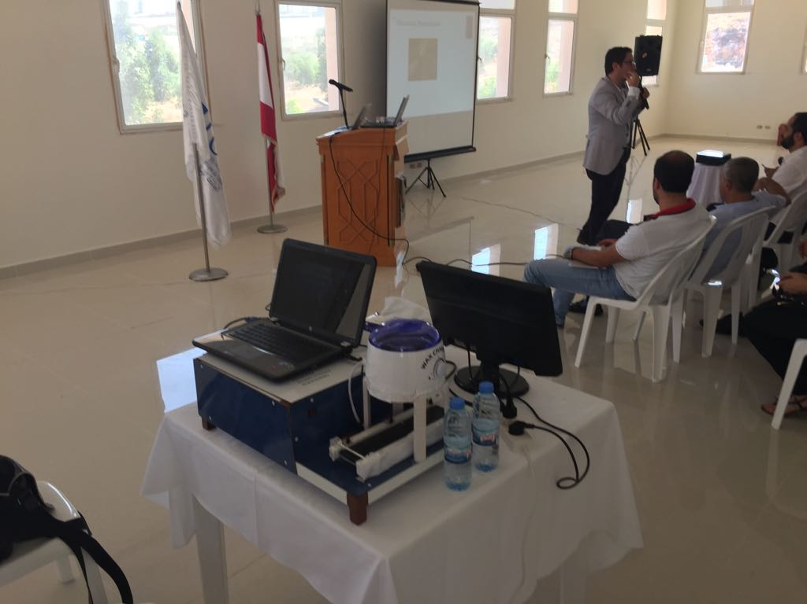
Présentation du projet

Slide 12
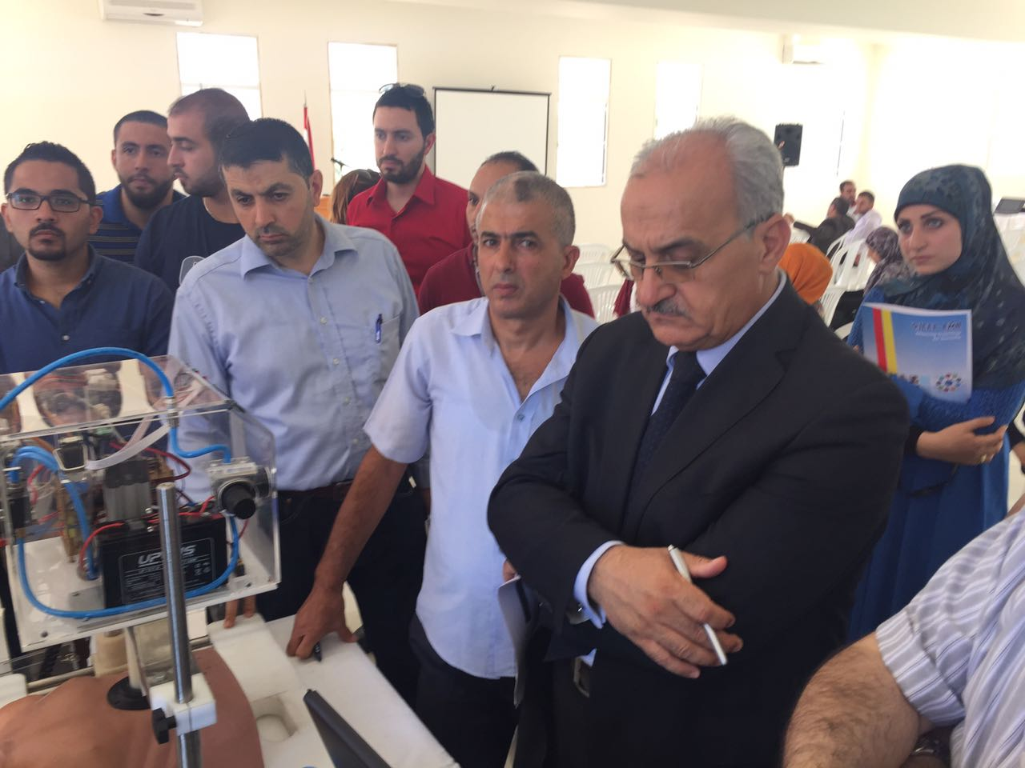
Jury

Slide 13
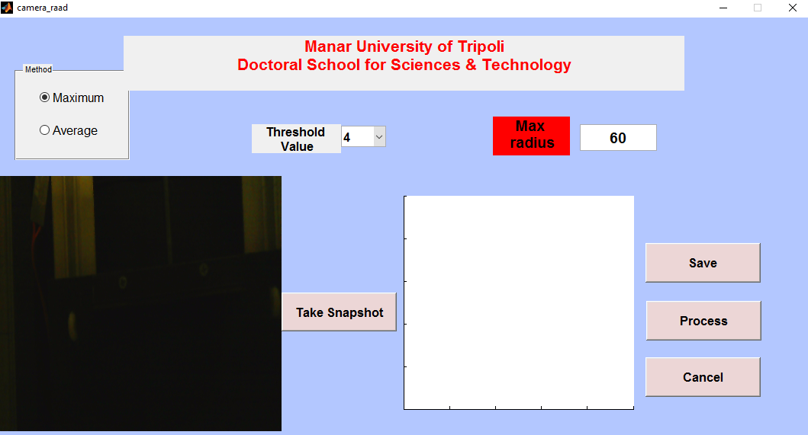
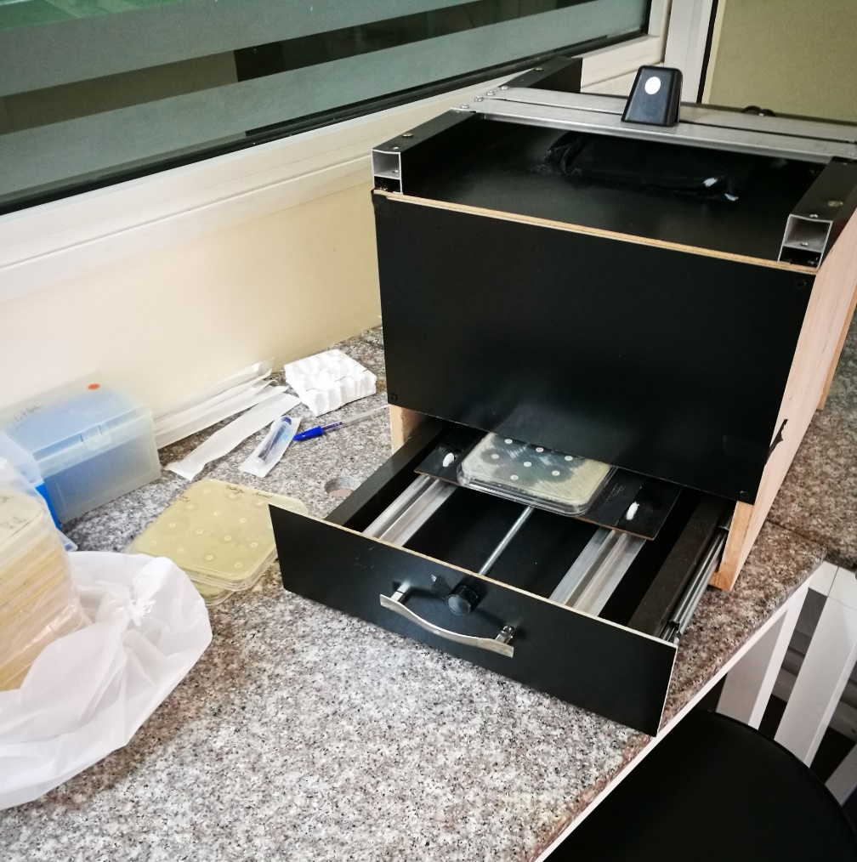
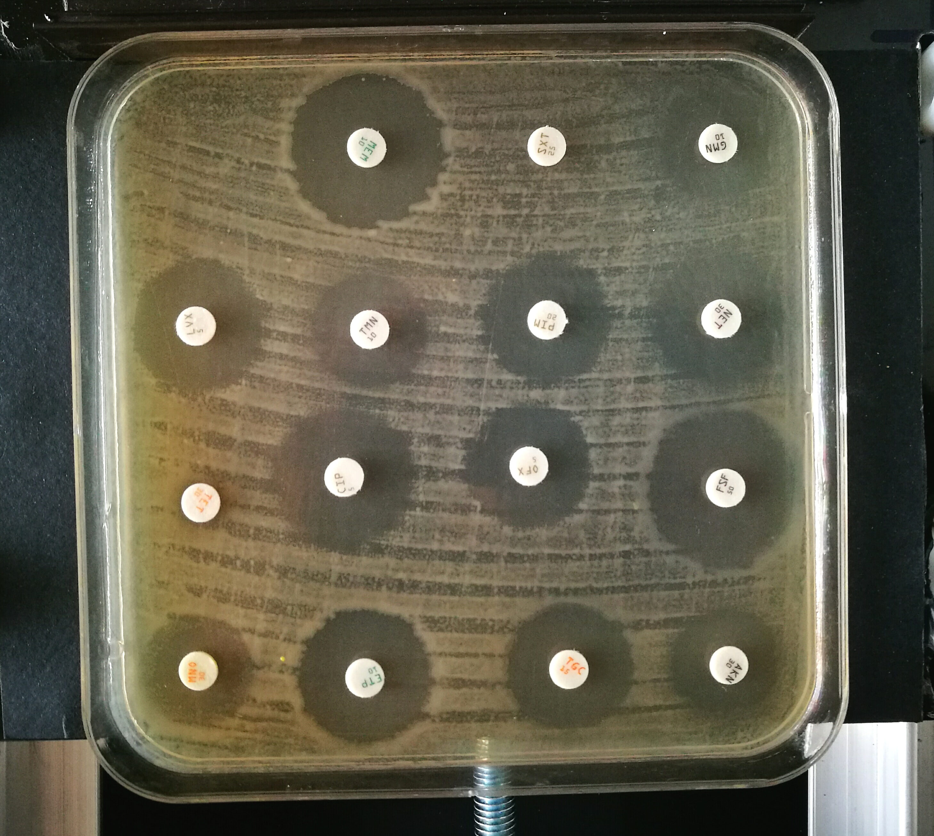
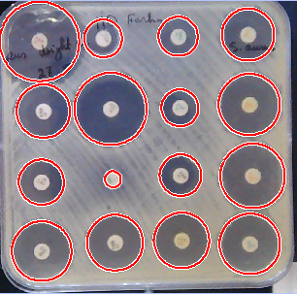
Supported project 1

Slide 14
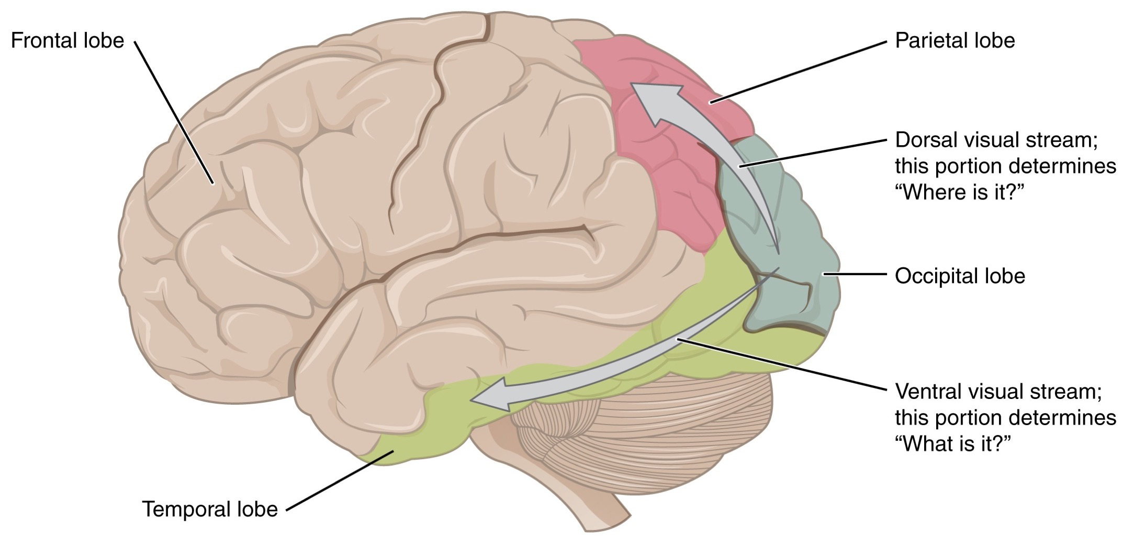
Supported project 2

Slide 15
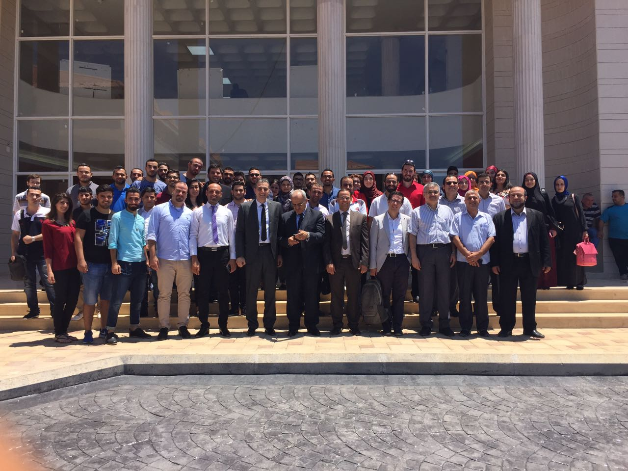
Photo groupe

Slide 16

RESUME
RESeaU Méditerranéen pour l’Employabilité
CONTACTS
General Inquires: unimed@uni-med.net

